Slide 1
Лабораторная работа №5. Модель хищник-жертва
Выполнила: Лебедева Ольга Андреевна
Преподаватель Кулябов Дмитрий Сергеевич д.ф.-м.н., профессор кафедры теории вероятно- стей и кибербезопасности
2024
Российский университет дружбы народов, Москва, Россия

Slide 2
Цель работы
Построить простейшую модель взаимодействия двух видов типа «хищник — жертва» - модель Лотки-Вольтерры.

Slide 3
Теоретическое введение
Модель Лотки-Вольтерры является классическим примером математической модели взаимодействия между хищниками и их жертвами в экологии. Названная в честь двух итальянских ученых, Альфредо Лотки и Витторио Вольтерры, она представляет собой систему дифференциальных уравнений, которые описывают динамику популяций обоих видов во времени.
В модели учитывается два вида организмов: хищники и их жертвы. Предполагается, что популяции обоих видов развиваются в изолированной среде без внешних влияний [1].

Slide 4
Задание
Вариант 17
Для модели «хищник-жертва»:
𝑑𝑥
𝑑𝑡
𝑑𝑦
𝑑𝑡
−0.69𝑥(𝑡) + .068𝑥(𝑡)𝑦(𝑡)
{
= 0.67𝑦(𝑡) − 0.066𝑥(𝑡)𝑦(𝑡)
Постройте график зависимости численности хищников от численности жертв, а также графики изменения численности хищников и численности жертв при следующих начальных условиях x0 = 4, y0 = 11. Найдите стационарное состояние системы.

Slide 5
Выполнение лабораторной работы

Slide 6
Julia
Напишем код на Jilia для случая 1: нестационарное состояние системы.
using Plots, DifferentialEquations
x0 = 4
y0 = 11
a = 0.69
b = 0.068
c = 0.67
d = 0.66
function ode_fn(du, u, p, t) x, y = u
du[1] = -a * u[1] + b * u[1] * u[2]
du[2] = c * u[2] - d * u[1] * u[2]
end

Slide 7
Julia
v0 = [x0, y0]
tspan = (0.0, 60.0)
prob = ODEProblem(ode_fn, v0, tspan) sol = solve(prob, dtmax=0.05)
X = [u[1] for u in sol.u]
Y = [u[2] for u in sol.u] T = [t for t in sol.t]
plt = plot(dpi=300, legend=false) plot!(plt, X, Y, color=:blue) savefig(plt, "lab05_1.png")
plt2 = plot(dpi=300, legend=true)
plot!(plt2, T, X, label="Численность жертв", color=:red) plot!(plt2, T, Y, label="Численность хищников", color=:gr savefig(plt2, "lab05_2.png")

Slide 8
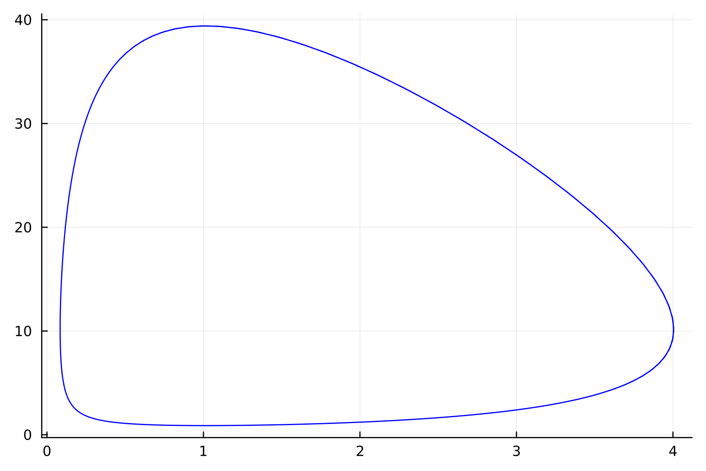
Julia
Запустим код при помощи командной строки и получим два изображения: Cм. рис. 1, Cм. рис. 2
Рис. 1: Динамика популяций хищников относительно жертв

Slide 9
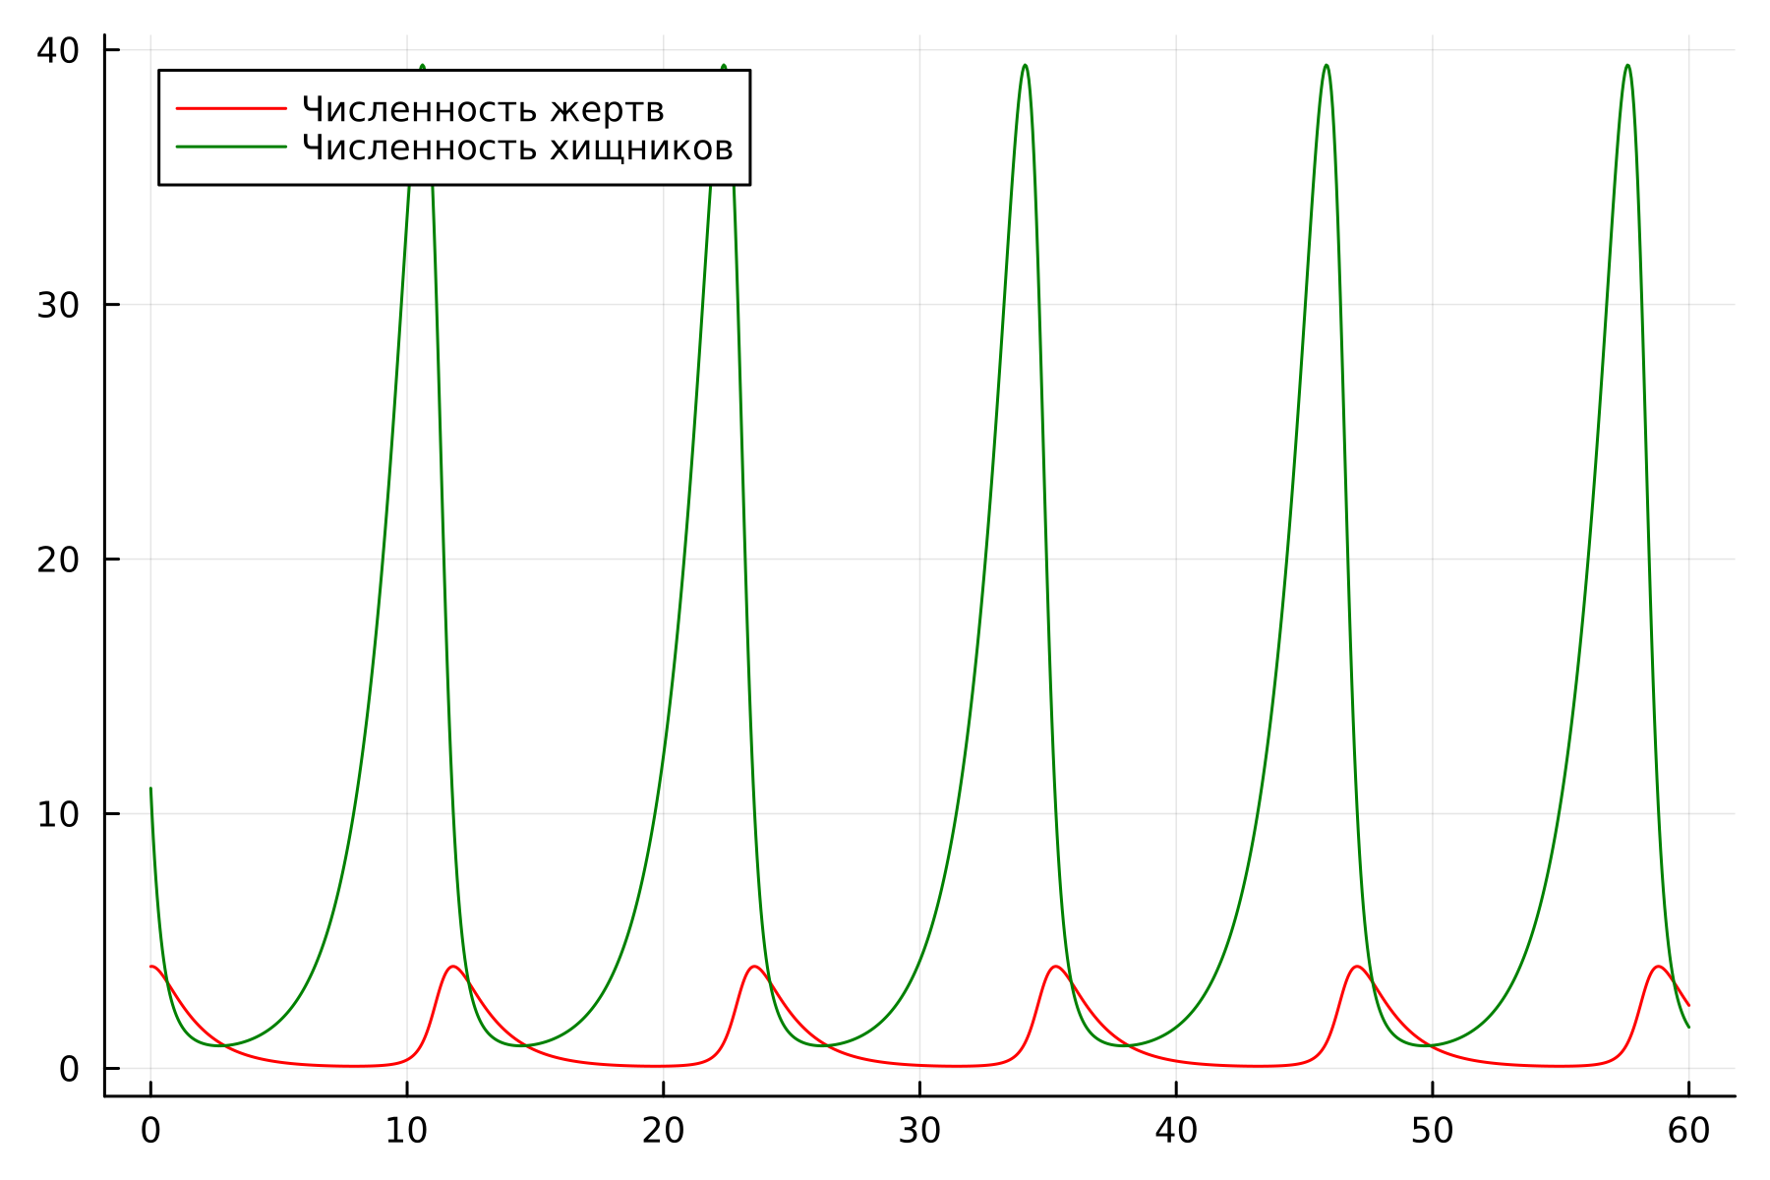
Julia
Рис. 2: Изменение популяций хищников и жертв по времени

Slide 10
Julia
Напишем код на Jilia для случая 2: стационарное состояние системы.
using Plots, DifferentialEquations
a = 0.69
b = 0.068
c = 0.67
d = 0.66
x0 = c / d y0 = a / b
function ode_fn(du, u, p, t) x, y = u
du[1] = -a * u[1] + b * u[1] * u[2]
du[2] = c * u[2] - d * u[1] * u[2]
end

Slide 11
Julia
v0 = [x0, y0]
tspan = (0.0, 60.0)
prob = ODEProblem(ode_fn, v0, tspan) sol = solve(prob, dtmax=0.05)
X = [u[1] for u in sol.u]
Y = [u[2] for u in sol.u] T = [t for t in sol.t]
plt2 = plot(dpi=300, legend=true)
plot!(plt2, T, X, label="Численность жертв", color=:red) plot!(plt2, T, Y, label="Численность хищников", color=:gr savefig(plt2, "lab05_3.png")

Slide 12
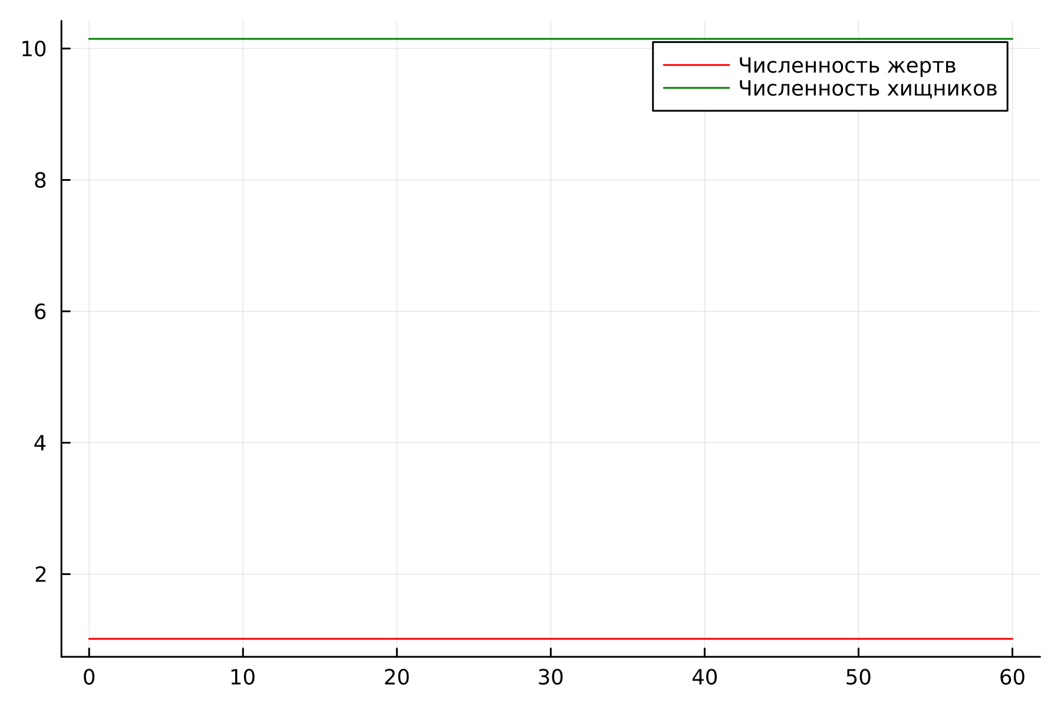
Julia
Запустим код при помощи командной строки и получим изображениe: Cм. рис. 3
Рис. 3: Стационарное состояние системы
В стационарном состоянии решение будет представлять собой точку.

Slide 13
OpenModelica
Напишем код на OpenModelica для случая 1: нестационарное состояние системы.
model PredatorPrey parameter Real a = 0.69; parameter Real b = 0.068; parameter Real c = 0.67; parameter Real d = 0.66;
parameter Real x0 = 4; parameter Real y0 = 11;
Real x(start = x0); Real y(start = y0);
equation
der(x) = -a * x + b * x * y; der(y) = c * y - d * x * y;
end PredatorPrey;

Slide 14
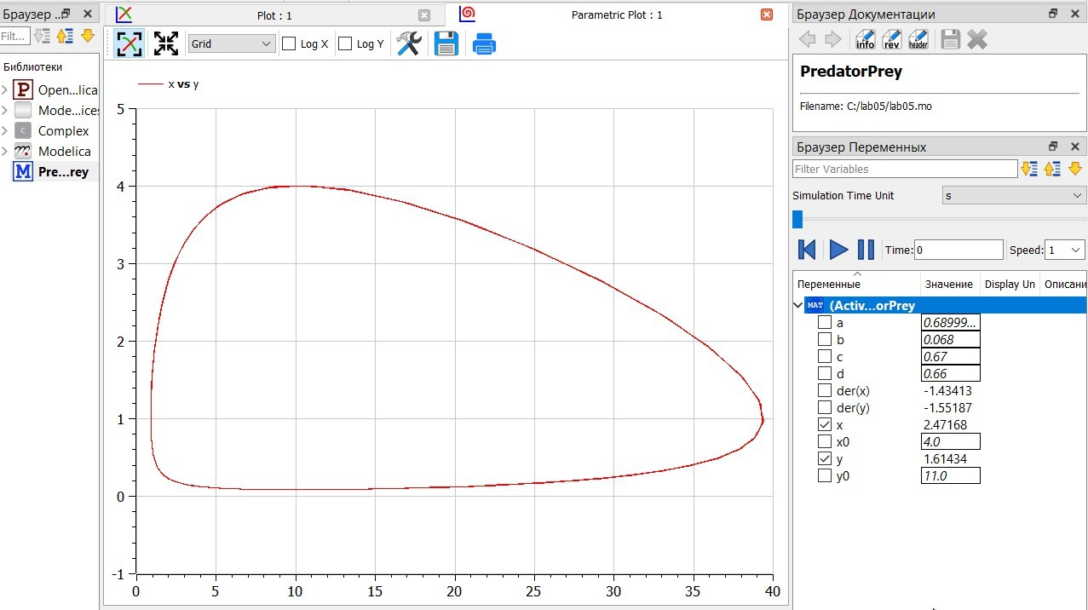
OpenModelica
Запустим код при помощи кнопок “проверить модель” -> “установки симуляции” -> “симулировать”. Не забываем в найстройках указать заданные нам начальные условия Cм. рис. 4, Cм. рис. 5
Рис. 4: Динамика популяций хищников относительно жертв

Slide 15
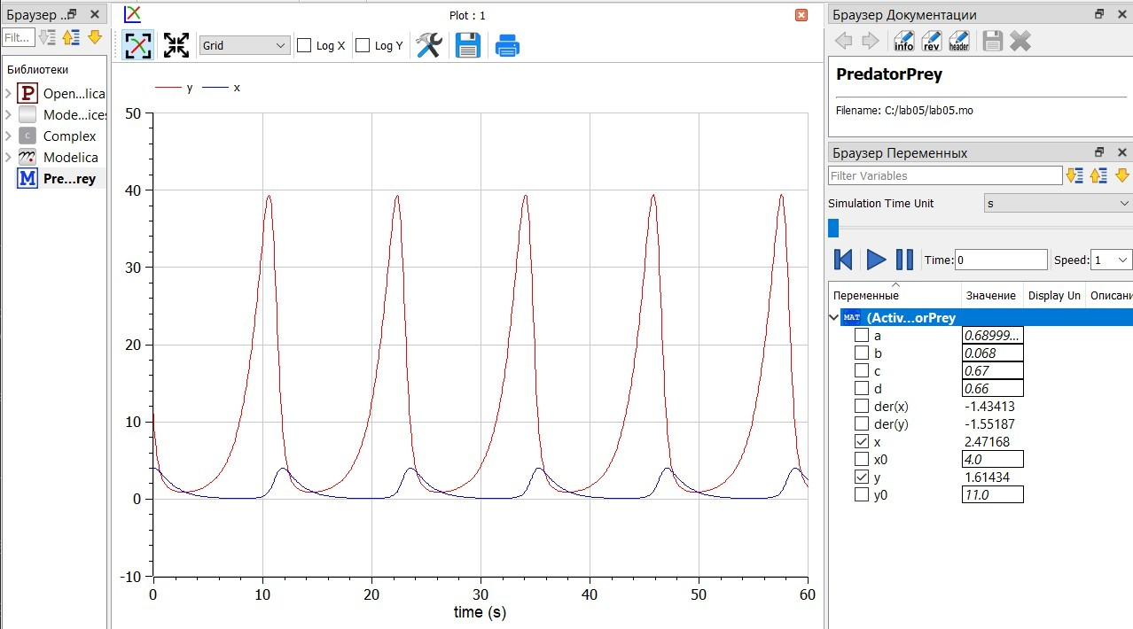
OpenModelica
Рис. 5: Изменение популяций хищников и жертв по времени

Slide 16
OpenModelica
Напишем код для случая 2: стационарное состояние системы.
model lab05_2 Real a = 0.69; Real b = 0.068; Real c = 0.67; Real d = 0.066; Real x;
Real y;
initial equation x = c / d;
y = a / b;
equation
der(x) = -a*x + b*x*y; der(y) = c*y - d*x*y; end lab05_2;

Slide 17
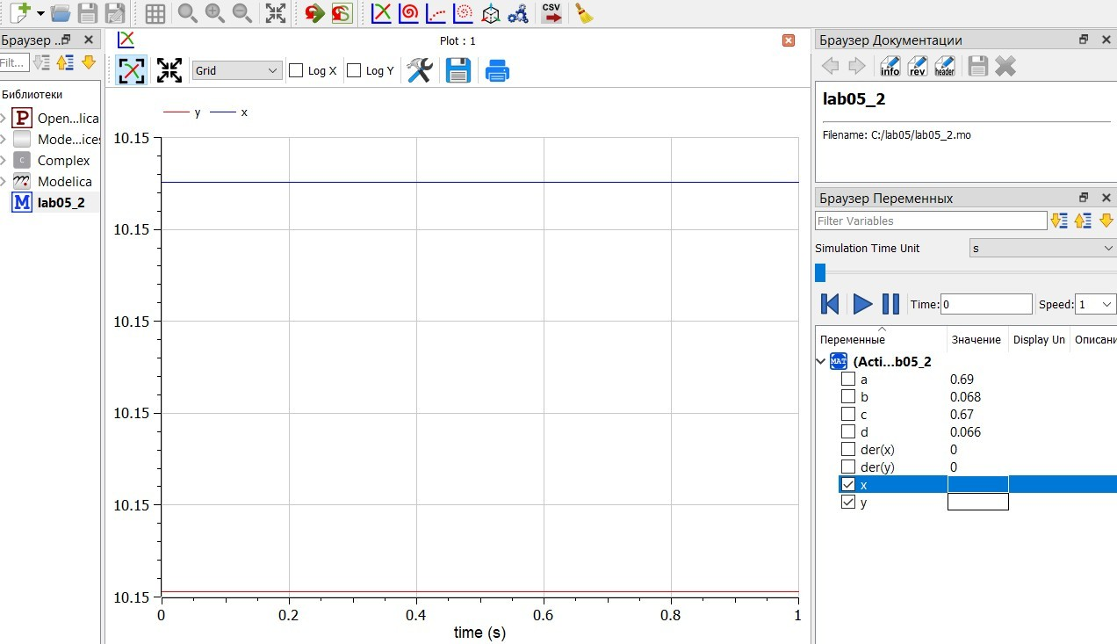
OpenModelica
Запустим код. Нажимаем галочки x и v для отображения графиков: Cм. рис. 6
Рис. 6: Стационарное состояние системы

Slide 18
Заключение
Построили простейшую модель взаимодействия двух видов типа «хищник — жертва» - модель Лотки-Вольтерры.

Slide 19
Библиографическая справка
[1] Модель хищник-жертва:
https://math-it.petrsu.ru/users/semenova/MathECO/Lections/Lotka_Volterra.pdf

